Slide 1
Đại học bách khoa hà nội Viện CNTT-TT
Nhập môn ANTT Sinh trắc học vân tay
GV hướng dẫn: PGS-TS: Nguyễn Linh Giang
09/06/2020
1

Slide 2
Mục lục
I. Giới thiệu về chủ đề
II. Phương pháp nhận dạng vân tay
III. Mạng NEURAL nhân tạo
IV. Nhận dạng vân tay bằng mạng NEURAL
V. Thực nghiệm và kết quả

Slide 3
I. Giới thiệu về chủ đề nhận diện vân tay
Ngày nay các kỹ thuật để bảo mật càng hiện đại thì bảo mật vân tay là 1 kỹ thuật không thể thiếu được.
Dấu vân tay đc chụp lai và lưu vào cơ sở dữ liệu làm mẫu vân tay mẫu cho các lần so sánh tiếp theo. Sau đó khi cần xác nhận người đó cung cấp thêm 1 dấu vân tay hiện tại để xác nhận, nếu dấu vân tay hiện tại trùng khớp với mẫu vân tay mẫu thì người đó là một và ngược lại.

Slide 4
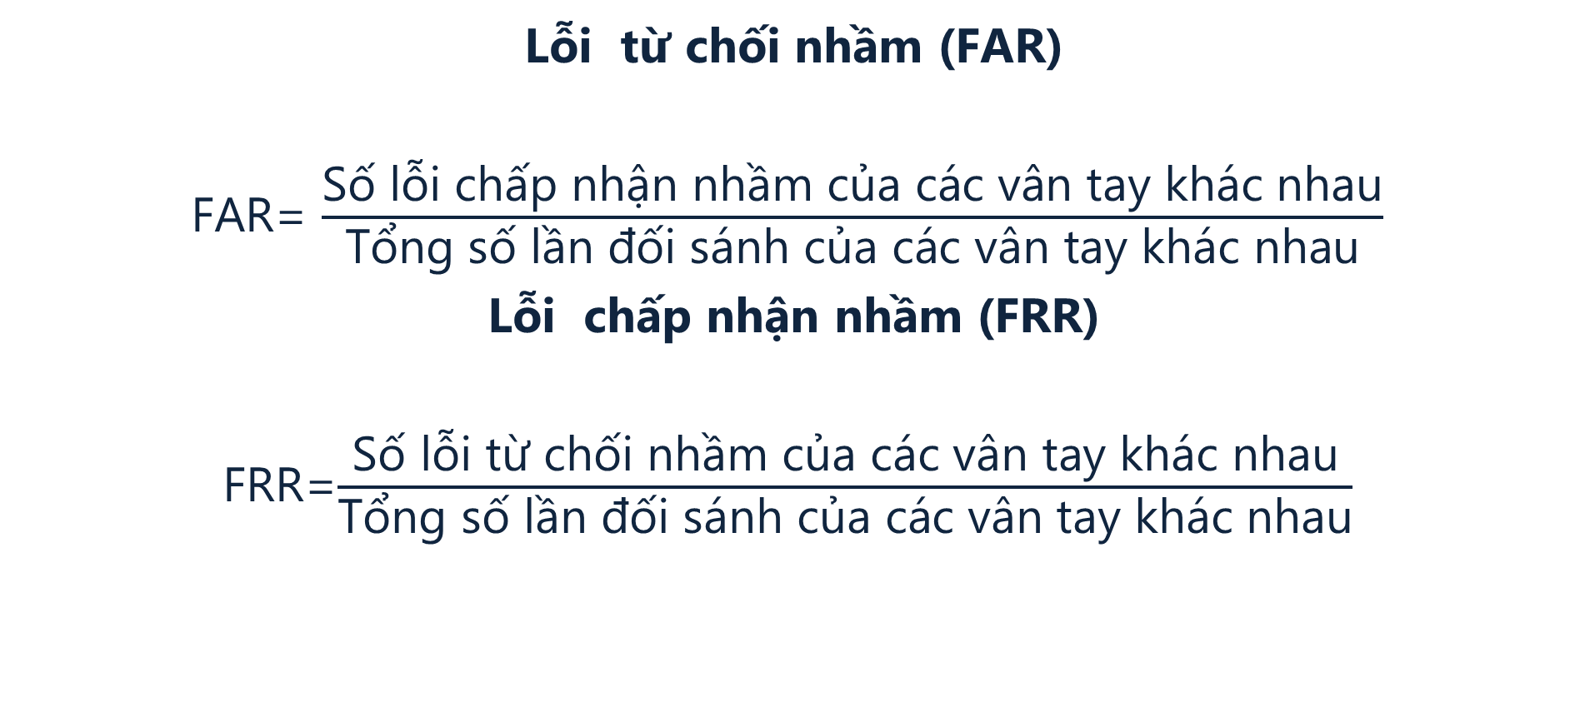
I. Giới thiệu về chủ đề nhận diện vân tay
Lỗi từ chối nhầm (FAR)
FAR= $\frac{\text{S}\text{ố }\text{l}\text{ỗ}\text{i} \text{ch}\text{ấ}\text{p} \text{nh}\text{ậ}\text{n} \text{nh}\text{ầ}\text{m} \text{c}\text{ủ}\text{a} \text{c}\text{á}\text{c} \text{v}\text{â}\text{n} \text{tay} \text{kh}\text{á}\text{c} \text{nhau}}{\text{T}\text{ổ}\text{ng} \text{s}\text{ố }\text{l}\text{ầ}\text{n}\text{ đố}\text{i} \text{s}\text{á}\text{nh} \text{c}\text{ủ}\text{a} \text{c}\text{á}\text{c} \text{v}\text{â}\text{n} \text{tay} \text{kh}\text{á}\text{c} \text{nhau}}$
Lỗi chấp nhận nhầm (FRR)
FRR=$\frac{\text{S}\text{ố }\text{l}\text{ỗ}\text{i} \text{t}\text{ừ }\text{ch}\text{ố}\text{i} \text{nh}\text{ầ}\text{m} \text{c}\text{ủ}\text{a} \text{c}\text{á}\text{c} \text{v}\text{â}\text{n} \text{tay} \text{kh}\text{á}\text{c} \text{nhau}}{\text{T}\text{ổ}\text{ng} \text{s}\text{ố }\text{l}\text{ầ}\text{n}\text{ đố}\text{i} \text{s}\text{á}\text{nh} \text{c}\text{ủ}\text{a} \text{c}\text{á}\text{c} \text{v}\text{â}\text{n} \text{tay} \text{kh}\text{á}\text{c} \text{nhau}}$

Slide 5
I. Giới thiệu về chủ đề nhận diện vân tay
Tổng quan đề tài
Các phương pháp nhận dạng vân tay điển hình là matching và đặc trưng là feature … Trong bài này chúng em tìm hiểu về phương pháp đối sánh nhân tạo neural
Ý nghĩa đề tài
Đề tài giới thiệu một hướng nghiên cứu và ứng dụng lĩnh vực nhận dạng vân tay đã khá phổ biến trên thế giới nhưng còn hạn chế ở việt nam

Slide 6
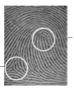
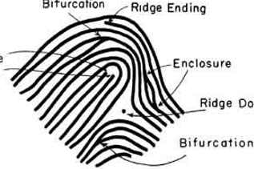
II. Phương pháp nhận dạng vân tay
2.1 Các đặc trưng trên vân tay
Singularity: Trên vân tay có những vùng có cấu trúc khác thường so với những vùng bình thường khác.
Minutiae: Khi dò theo từng đường vân tay ta sẽ thấy có những điểm vân kết thúc hoặc rẽ nhánh.

Slide 7
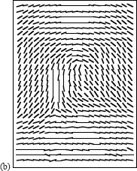
II. Phương pháp nhận dạng vân tay
2.1 Trích các điểm đặc trưng singularity
Ảnh vân là ảnh định hướng các đường vân theo hướng xác định .
Góc hợp bởi của một điểm nằm ngang được gọi là hướng của điểm đó

Slide 8

II. Phương pháp nhận dạng vân tay
2.2 Trích các điểm đặc trưng singularity
Ảnh vân là ảnh định hướng các đường vân theo hướng xác định .
Góc hợp bởi của một điểm nằm ngang được gọi là hướng của điểm đó
hướng của điểm chính giữa của khối

Slide 9
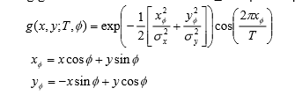
II. Phương pháp nhận dạng vân tay
2.3 Làm nổi ảnh vân tay
Dùng bộ lọc Gabor để cải thiện chất lượng ảnh
Hàm Gabor là 1 công cụ cho xử ly ảnh

Slide 10
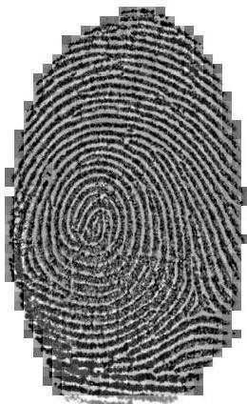
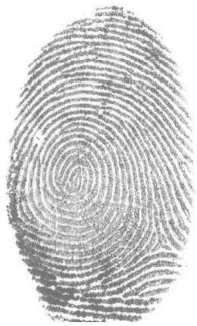
II. Phương pháp nhận dạng vân tay
2.3 Làm nổi ảnh vân tay
Các bước thực hiện :
Chuẩn hóa mức xám :

Slide 11
II. Phương pháp nhận dạng vân tay
2.3 Làm nổi ảnh vân tay
Các bước thực hiện :
B1:Chuẩn hóa mức xám :
B2: Xác định các trường
B3: Sử dụng hàm lọc Gabor

Slide 12
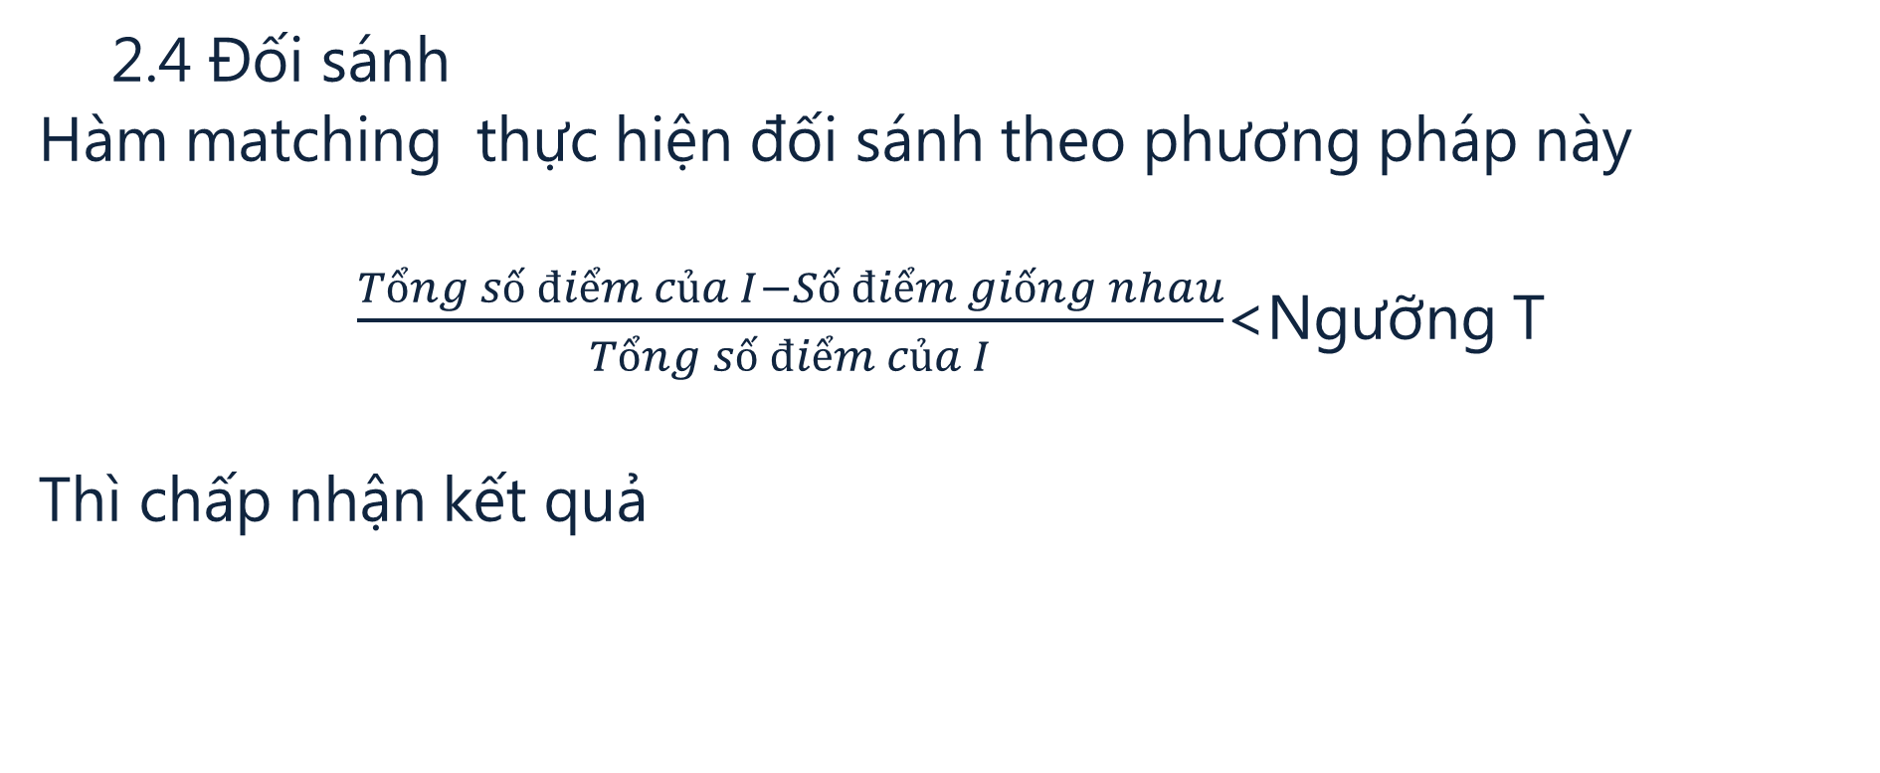
II. Phương pháp nhận dạng vân tay
2.4 Đối sánh
Hàm matching thực hiện đối sánh theo phương pháp này
$\frac{Tổng số điểm của I−Số điểm giống nhau}{Tổng số điểm của I}$<Ngưỡng T
Thì chấp nhận kết quả

Slide 13
III. Mạng NEURAL nhân tạo
3.1Tổng quan về NEWRAL.
Các tín hiệu truyền trong dây thần kinh vào và dây thần kinh ra của các neural là tính hiệu điện, được thực hiện thông qua các quá trình phản ứng và giải phóng các chất hữu cơ. Các chất này được phát ra từ các khớp

Slide 14
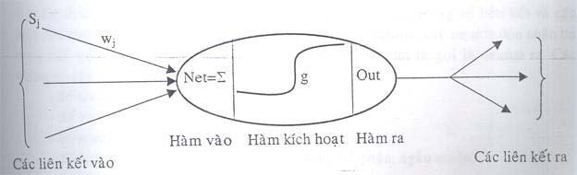
III. Mạng NEURAL nhân tạo
3.2 Mô hình mạng neuron

Slide 15
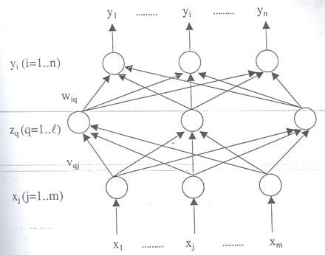
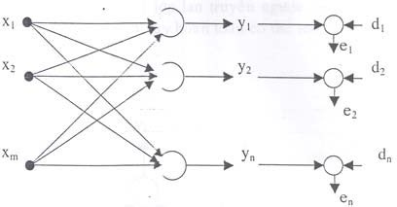
III. Mạng NEURAL nhân tạo
3.2 Một số mô hình mạng NEURAL
Truyền thẳng

Slide 16
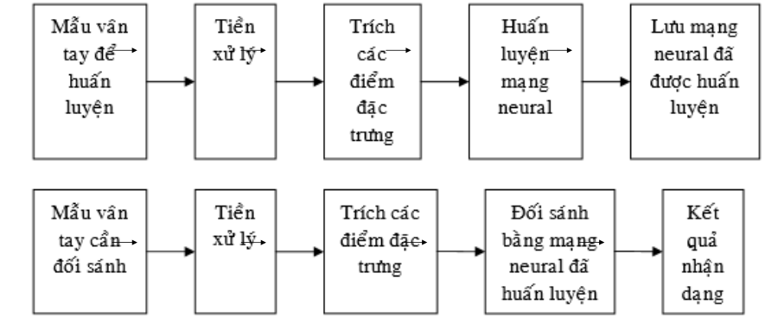
IV. Nhận dạng vân tay bằng mạng NEURAL
4.1 Giới thiệu
Phương pháp sẽ huấn luyện mạng neural qua vị trí đặc trưng của vân tay.Mạng neural được huấn luyện sẽ đối sánh các mẫu vân tay cần nhận dạng

Slide 17
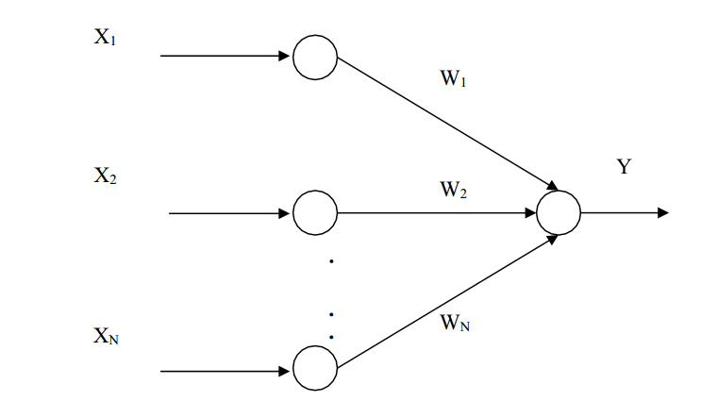
IV. Nhận dạng vân tay bằng mạng NEURAL
4.2 Thuật toán để huấn luyện neural
Sử dụng thuật toán ngược suy giảm sai số gradient

Slide 18
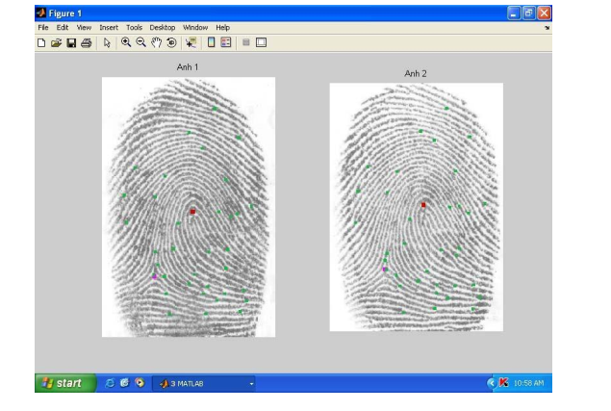
V: Thực nghiệm và kết quả
Giao diện để nhận diên 2 vân tay

Slide 19
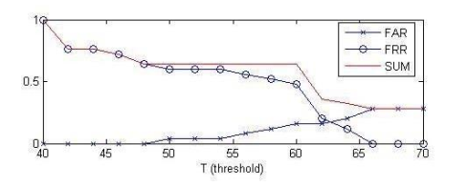
V: Kết quả
Kết quả lấy trên 1 cơ sở dữ liệu 200 ảnh từ 50 ngón tay
Hình bên cho ta thấy tỉ lệ
FAR và FRR
Và tổng sai lệch SUm

Slide 20
Thanks you for watching.

